Slide 1

C’est Ma famille

Slide 2
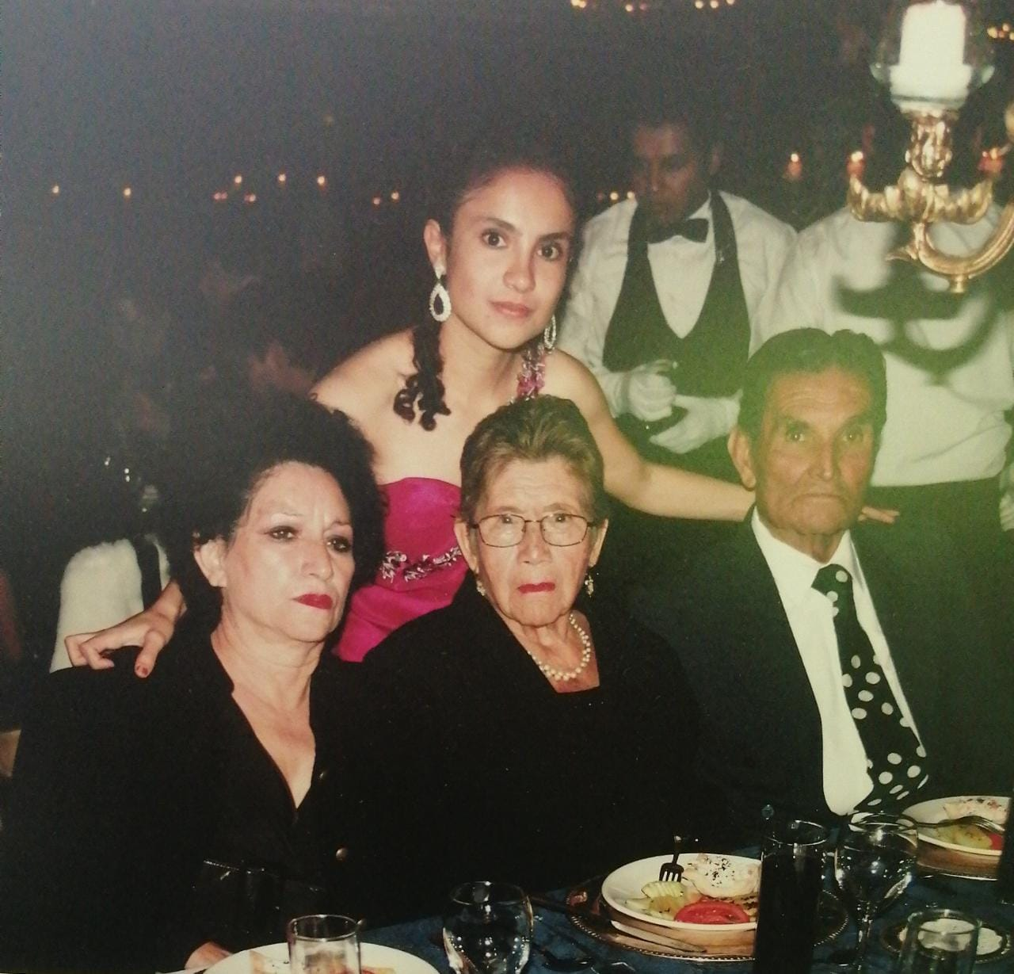

Grand-Parents

Slide 3
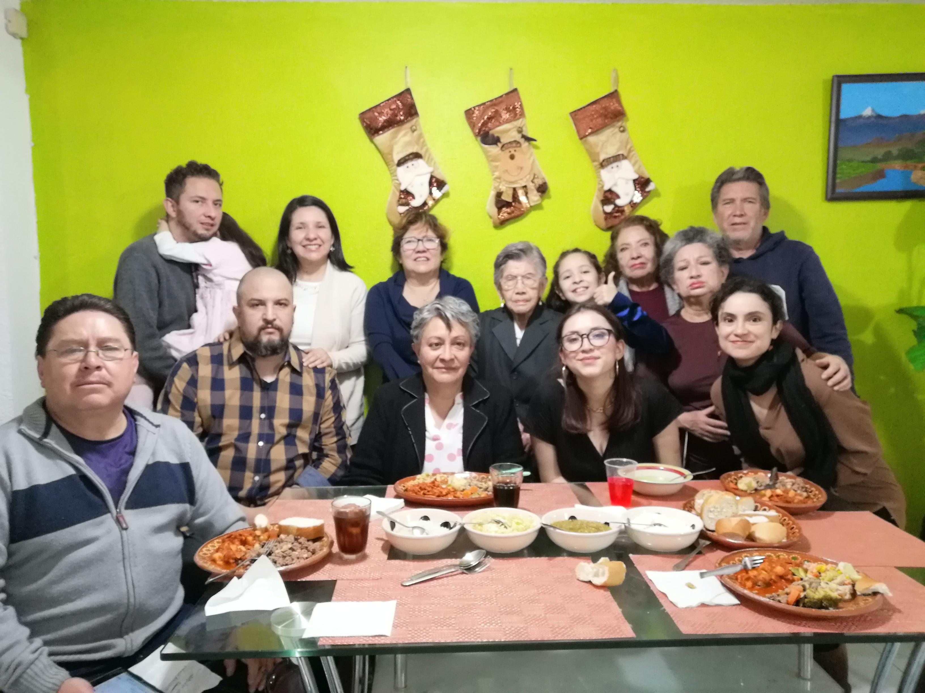
partie de la famille

